Slide 1
Государственное бюджетное профессиональное образовательное учреждение
«Тверской колледж Героя Советского Союза им. П.А Кайкова»
Дисциплина: «Технология штукатурных работ»
Тема: «Виды и назначение штукатурки»
Разработала:
Преподаватель специальных дисциплин
Степаненко Юлия Леонидовна
Тверь, 2018г

Slide 2
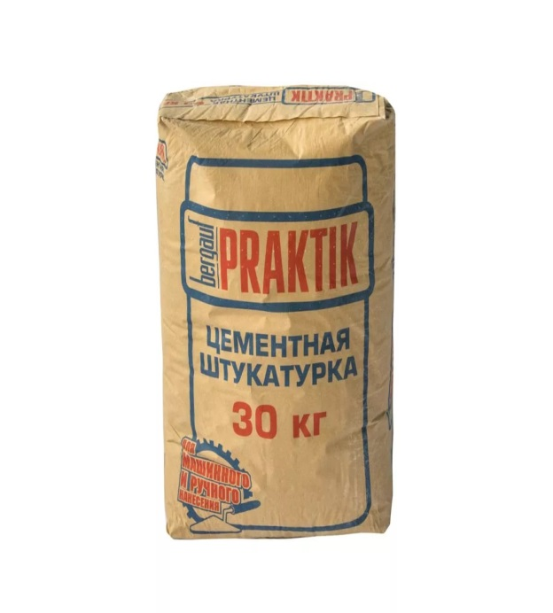
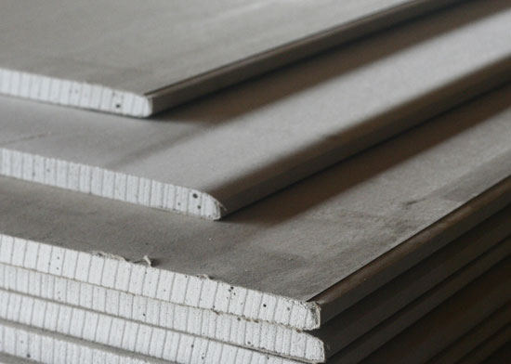
Штукатурка – это отделочный слой на поверхностях различных конструкций, зданий и сооружений (стен, перегородок, перекрытий, колонн), который выравнивает их и придает им определенную форму, защищает конструкции от влаги, выветривания, огня, повышает сопротивление теплопередаче, уменьшает воздухопроницаемость и звукопроводность ограждающих конструкций.
По способу приготовления штукатурка бывает:
1. мокрая штукатурка 2. Сухая штукатурка

Slide 3
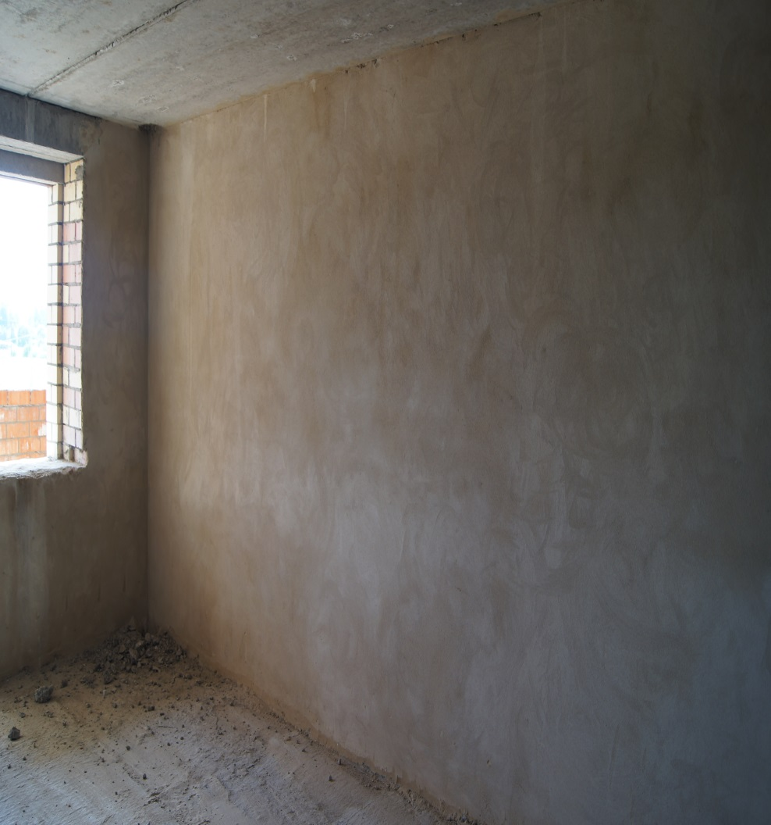
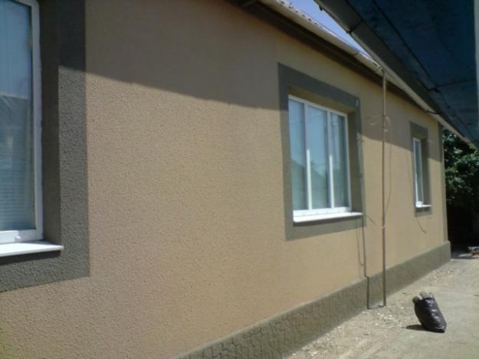
Мокрая (монолитная) штукатурка готовится из растворных смесей и воды и в пластичном состоянии наносится на различные виды поверхностей.
Ее применяют при отделке внутри зданий и на фасадах.

Slide 4
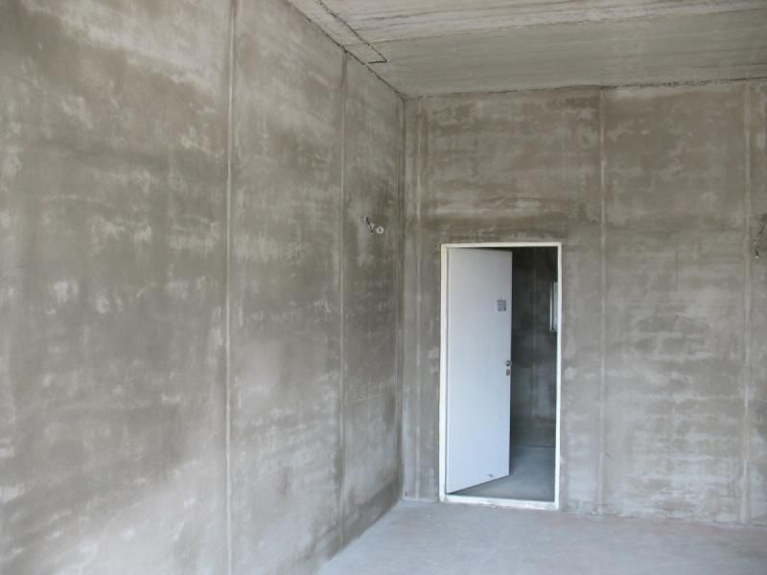
Достоинства мокрой штукатурки:
1. универсальность применения (кирпич, бетон, дерево и т.д.) и в любых атмосферных воздействиях;
2. получение ровной, сплошной, монолитной поверхности, без дополнительных швов и стыков;
3. возможность применения на поверхностях любой формы.

Slide 5
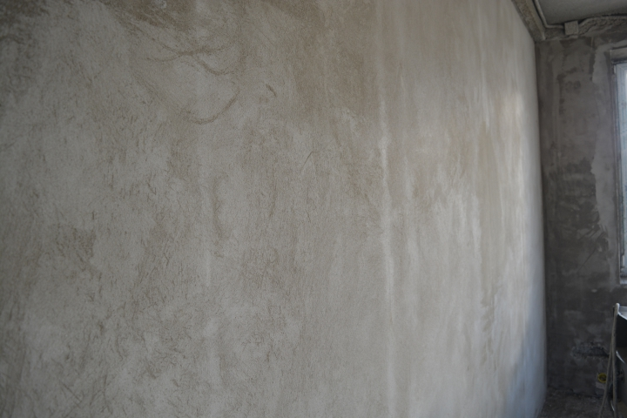
Недостатки мокрой штукатурки:
-высокая стоимость;
-сложный процесс нанесения;
- увеличение сроков работ.

Slide 6
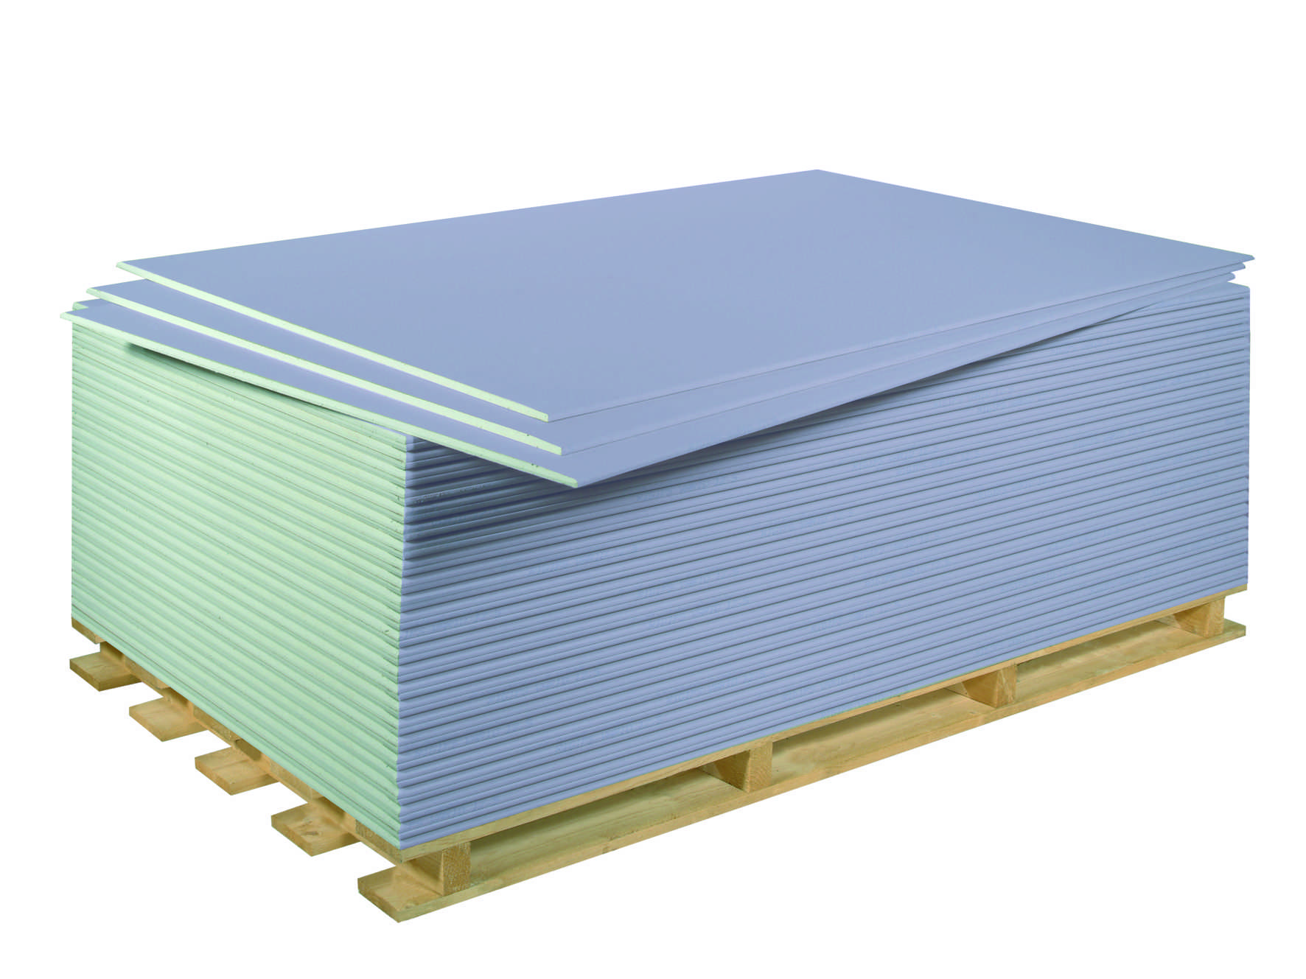
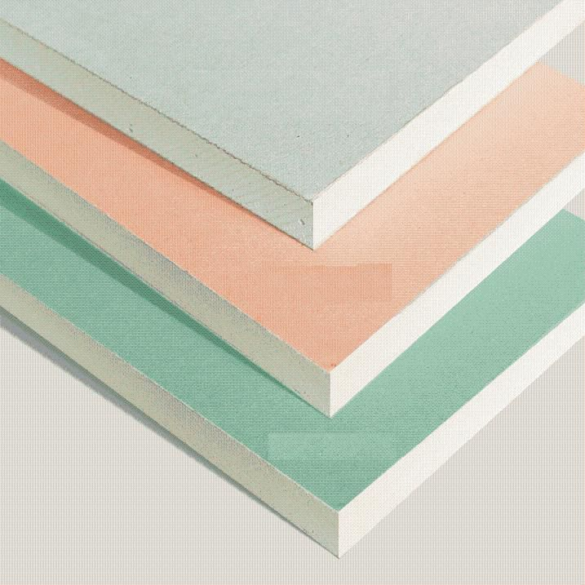
Сухая штукатурка представляет собой облицовку гипсокартонными листами внутренних поверхностей стен, перегородок и потолков. Которые приклеиваются специальными мастиками или крепятся по деревянному либо металлическому каркасу к каменным поверхностям.

Slide 7
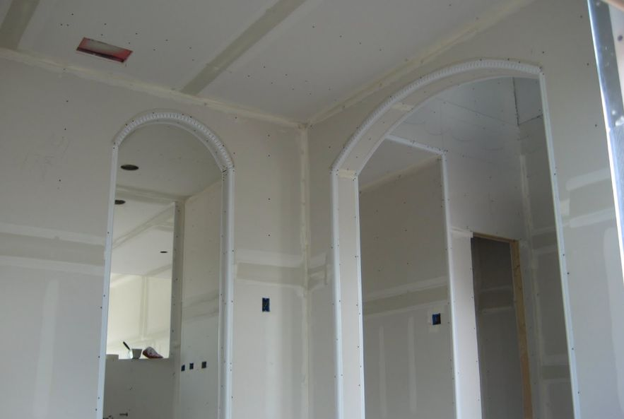
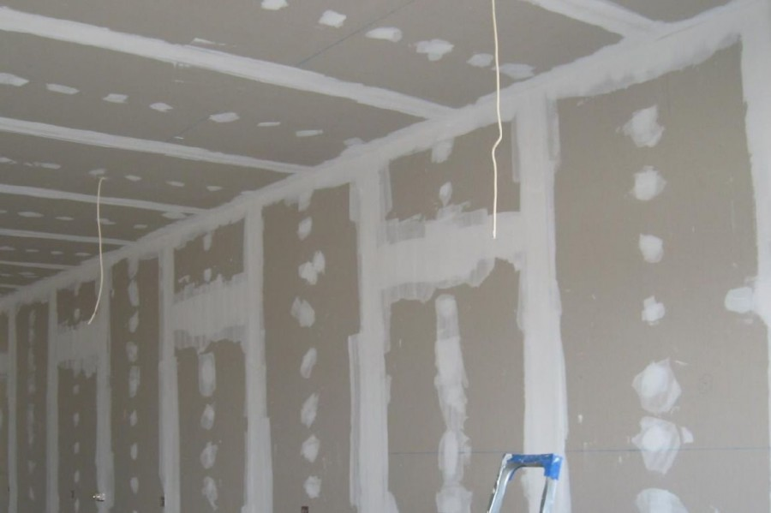
Преимущества сухой штукатурки:
1. экологичный, звукоизоляционный и огнеупорный материал;
2. простота и скорость работ;
3. малая стоимость по сравнению и жидким составов.

Slide 8
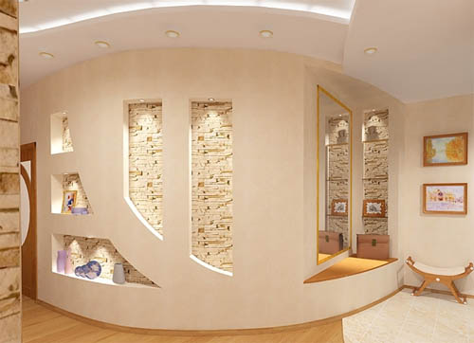
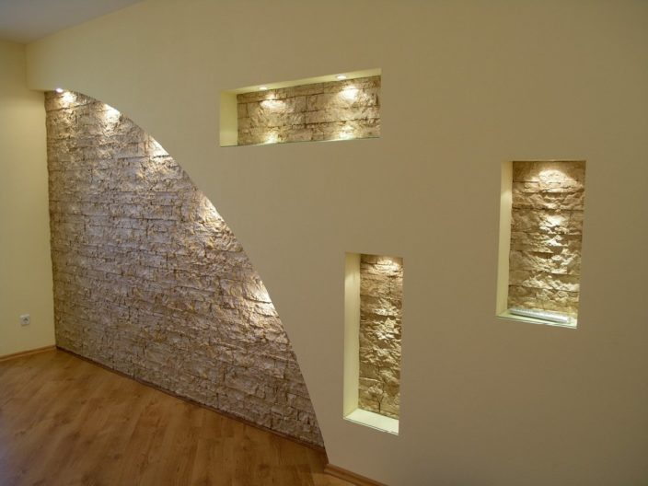
Недостатками сухой штукатурки.
1. недостаточная прочность материала. Технику (телевизор) или полки нельзя вешать на стены, отделанные сухой штукатуркой;
2. отсутствие водостойкости. Воздействие воды в течение длительного времени не выдержит даже гипсокартон с нанесенным на него специальным влагостойким покрытием, поэтому если квартира будет затоплена, отделку потолка и стен необходимо будет делать снова.

Slide 9
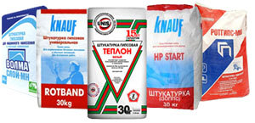
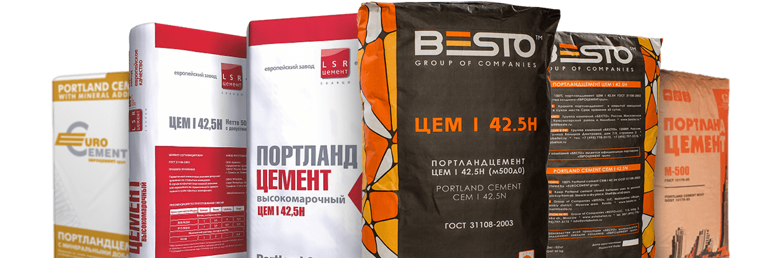
По назначению и свойствам монолитные штукатурки подразделяют следующим образом:
Обычные - предназначены для эксплуатации в нормальных температурно-влажных условиях (известковые, цементные, гипсовые, известково-цементные, известково-гипсовые).

Slide 10
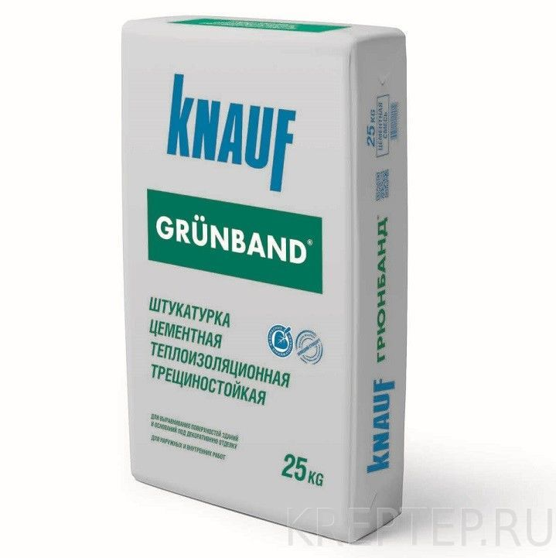
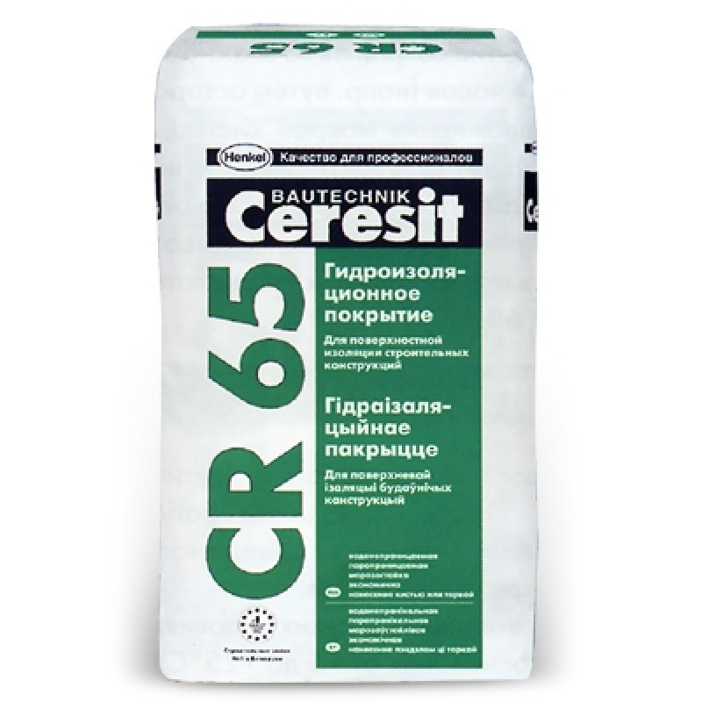
Специальные – выполняют защитные функции по отношению к основанию (гидроизоляционные и гидрофобные, теплоизоляционные, акустические, химическистойкие, рентгенозащитные).

Slide 11
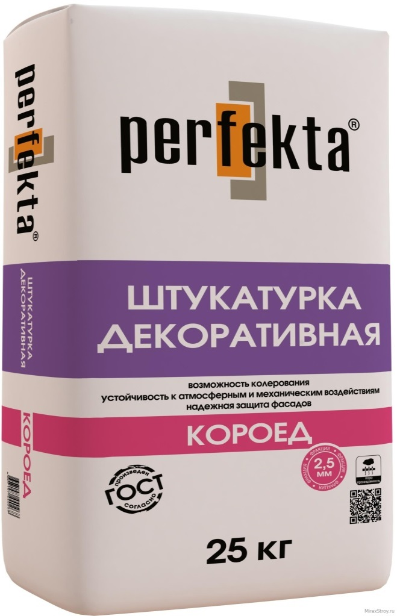
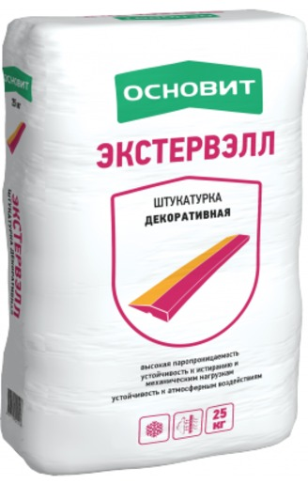
Декоративные – применяют для отделки фасадов и некоторых помещений общественных зданий (вестибюлей, лестничных клеток, холлов). Они могут быть гладкими, цветными, имитировать декоративный природный и искусственный облицовочные камни.

Slide 12
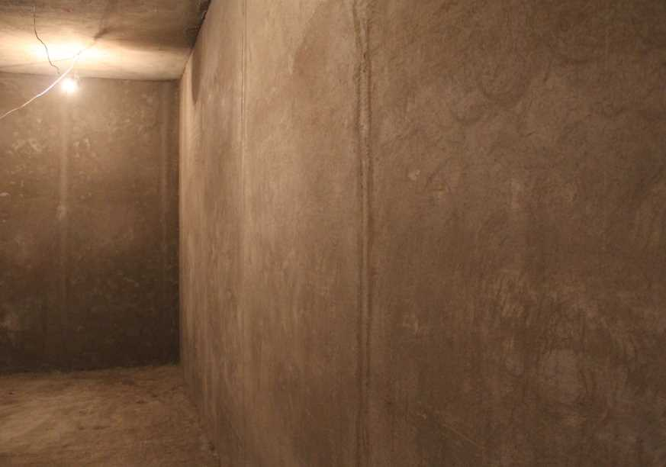
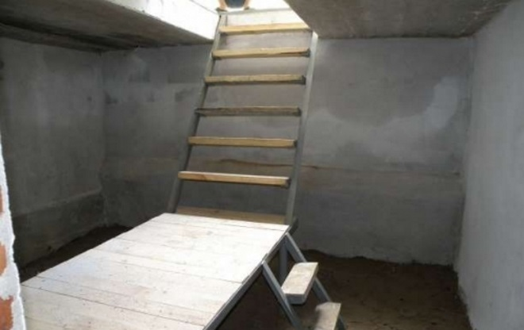
По качеству отделки обычная (выравнивающая) штукатурка бывает трех видов: простая, улучшенная и высококачественная.
Простая штукатурка применяется на чердаках, в подвалах, складах и других нежилых помещениях.

Slide 13
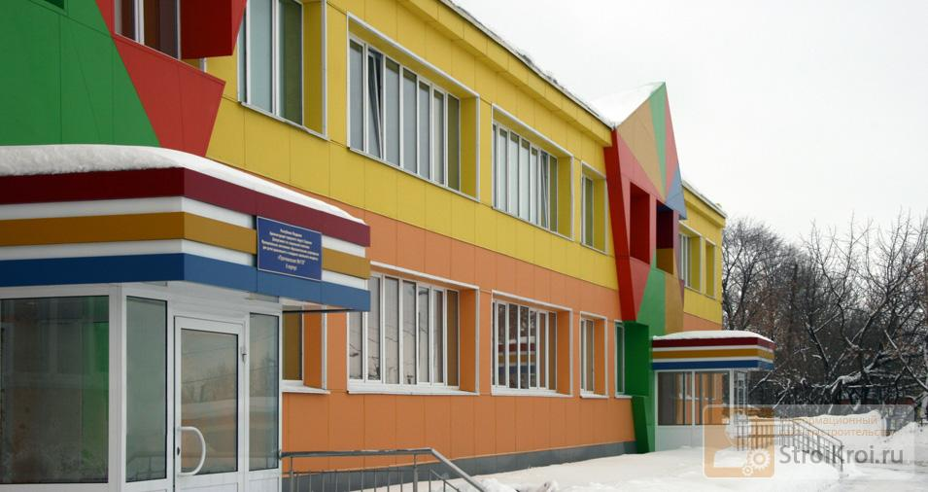
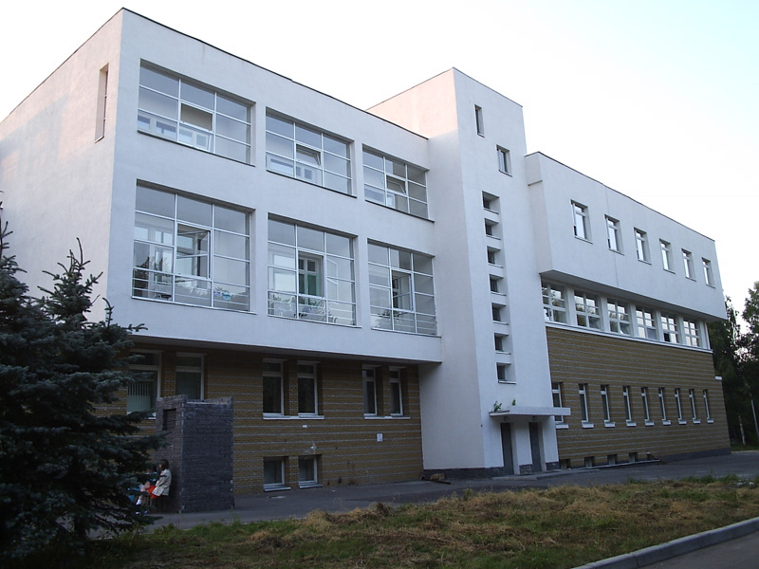
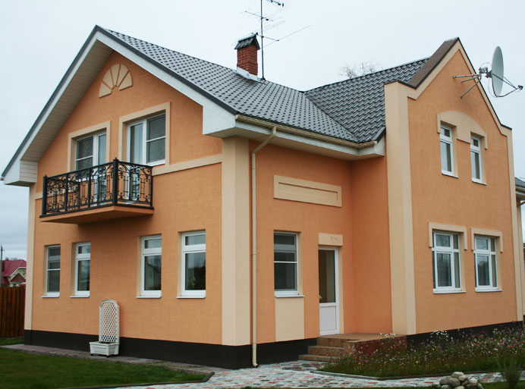
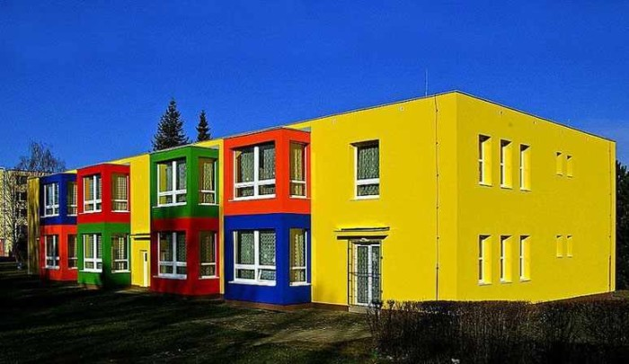
Улучшенную штукатурку обычно выполняют в жилых и общественных зданиях (детских садах, школах, больницах и др.)

Slide 14
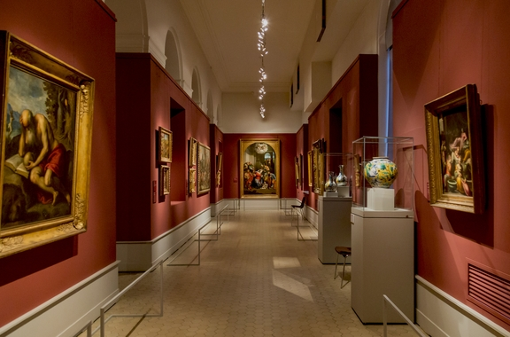
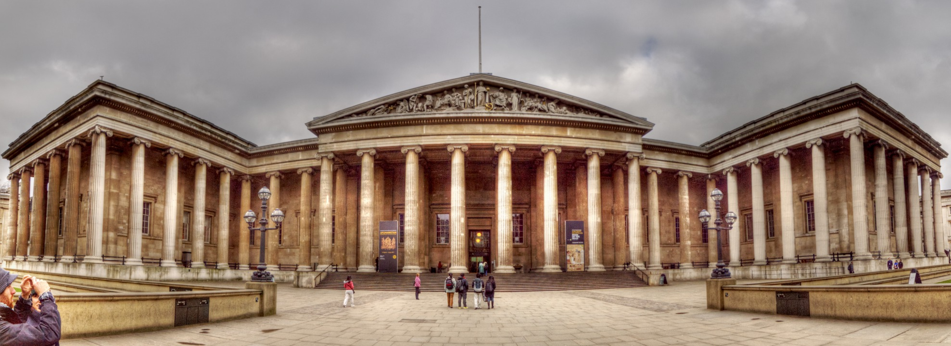
Высококачественная штукатурка применяется при повышенных требованиях к отделке поверхностей: в театрах, выставочных залах, гостиницах, музеях, жилых и т.д.

Slide 15
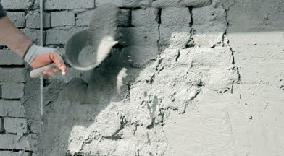
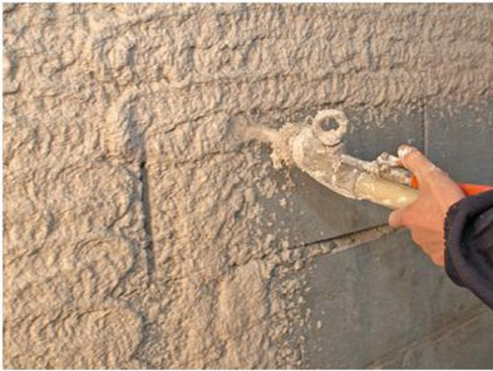
Монолитная штукатурка в зависимости от вида имеет несколько слоев штукатурного намета (покрытия), нанесенных в определенной последовательности:
Обрызг – первый слой штукатурного намета. Выполняют из жидкого раствора, заполняя все неровности на поверхности, толщина 3-5мм.

Slide 16
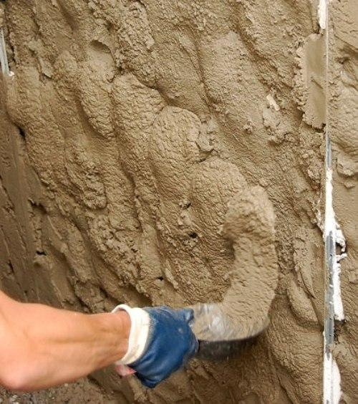
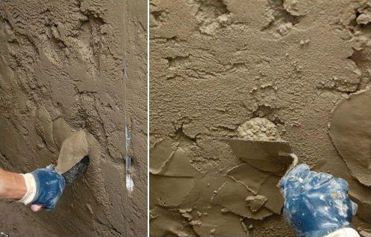
Грунт – основной слой штукатурки, образует необходимую толщину и выравнивает поверхность, толщина 5-7мм.

Slide 17
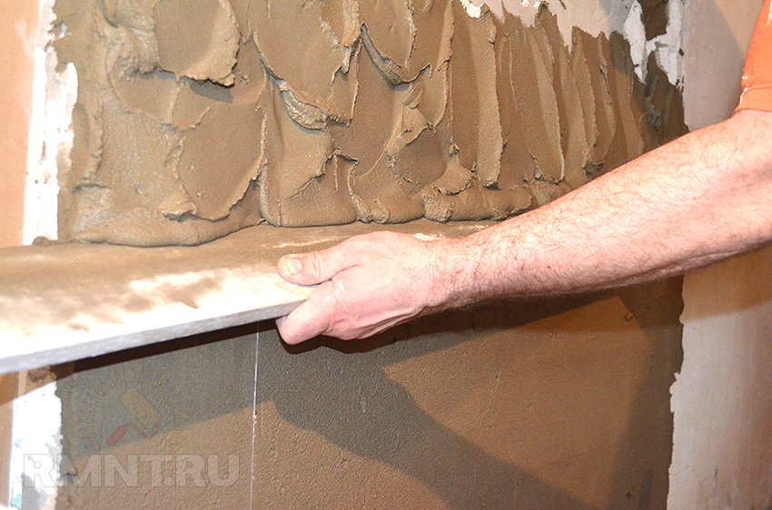
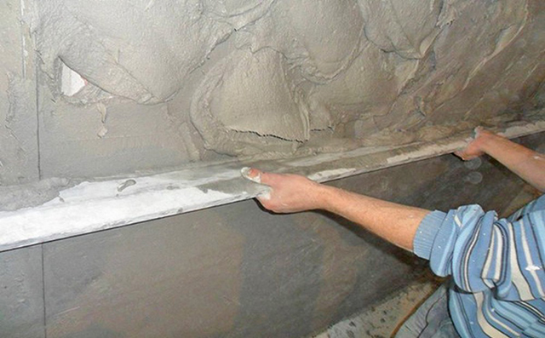
Накрывка– третий и последний слой штукатурки, толщина 2-3мм.
Простая штукатурка – 12мм (обрызг, грунт).
Улучшенная – 15мм (обрызг, грунт, накрывка).
Высококачественная – 20мм (обрызг, грунт, грунт, накрывка)

Slide 18
Литература
1. Петрова И.В. Технология отделочных строительных работ: Учеб. пособие для НПО, М.: изд-во Академия, 2006.- 184с.
2. Смирнов В.А., Ефимов О.В., Кульков О.В. Отделочные строительные работы: Учебник для НПО. - М.: ПрофОбрИздат, 2001.-288с.
3. Шепелев А.М. Штукатурные работы: Учебник для НПО. - М.: Выс.шк., 1988.- 319с.
4. Л. Н. Мороз, П. А. Лапшин Штукатур. Мастер отделочных строительных работ издательство: Феникс Серия: Начальное профессиональное образование 2012 г. 256 с.
5. Завражин Н.Н. Штукатурные работы высокой сложности: уч. пос. для НПО. - М.: Академия, 2010.

